Slide 1
LICENCE
(IZDAVANJE, MIROVANJE I ODUZIMANJE)

Slide 2
Zakon o planiranju prostora i izgradnji objekta („Sl. list CG“, br. 64/17, 44/18, 63/18, 11/19, 82/20, 86/22, 4/23)
Član 122
-Uslovi za obavljanje djelatnosti izrade tehničke dokumentacije i građenja
Član 123
-Uslovi za ovlašćenog inženjera
Član 124
-Uslovi za obavljanje djelatnosti revizije tehničke dokumentacije i stručnog nadzora
Član 125
-Uslovi za revizora

Slide 3
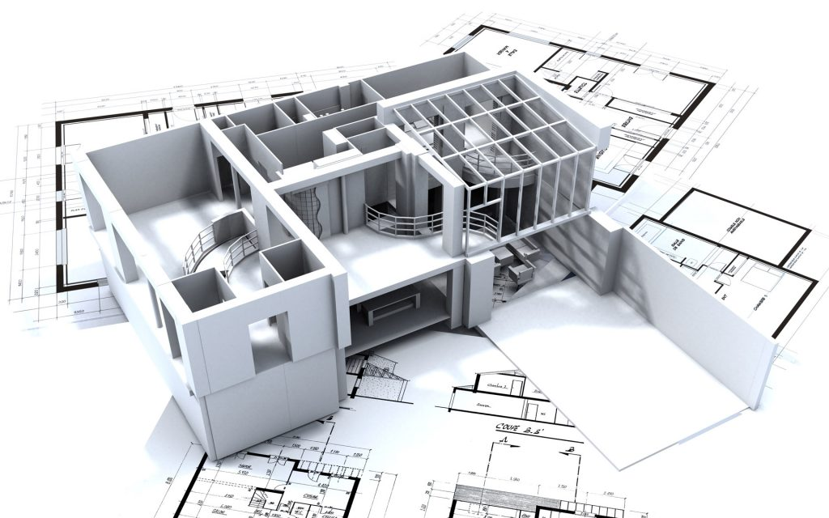
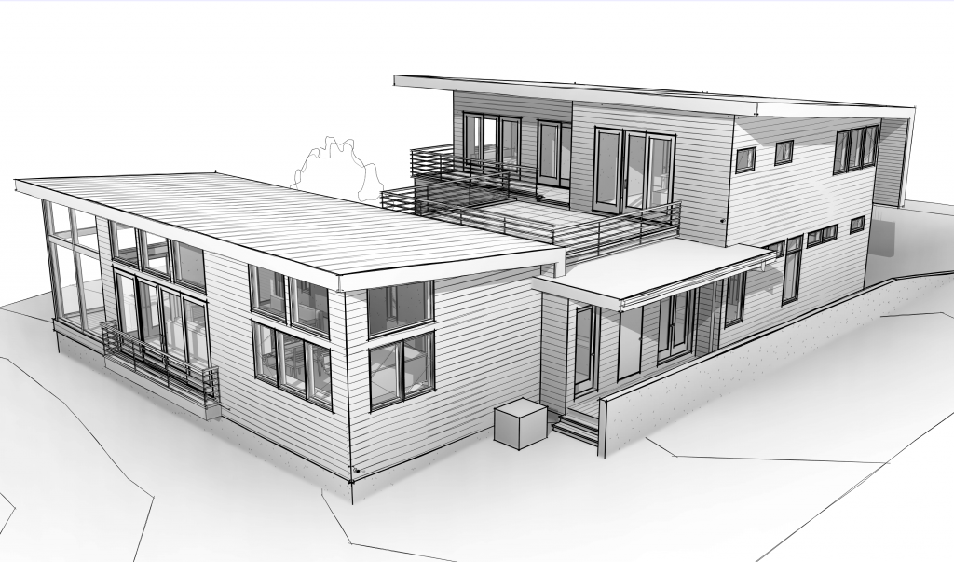
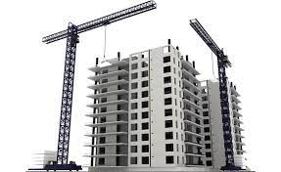
Član 122
Privredno društvo koje izrađuje tehničku dokumentaciju (projektant) odnosno privredno društvo koje gradi objekat (izvođač radova), dužno je da za obavljanje djelatnosti izrade tehničke dokumentacije, dijela tehničke dokumentacije odnosno građenje ili izvođenje pojedinih vrsta radova na građenju objekta, ima najmanje jednog zaposlenog ovlašćenog inženjera po vrsti projekta koji izrađuje i to za: arhitektonski, građevinski, elektrotehnički i mašinski projekat, odnosno vrsti radova koje izvodi na osnovu tih projekata.

Slide 4
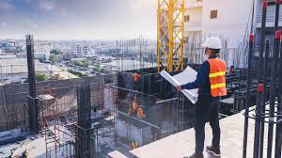
Član 123
Ovlašćeni inženjer može da bude fizičko lice koje obavlja poslove izrade tehničke dokumentacije odnosno građenja objekta, odgovarajuće struke, koji posjeduje najmanje kvalifikaciju VII1 podnivoa okvira kvalifikacija i najmanje tri godine radnog iskustva na stručnim poslovima izrade tehničke dokumentacije i/ili građenja objekta, položen stručni ispit i da je član Inženjerske komore Crne Gore.
Ovlašćeni inženjer koji rukovodi izradom tehničke dokumentacije u cjelini odgovoran je za usaglašenost svih faza tehničke dokumentacije, odnosno ovlašćeni inženjer koji rukovodi građenjem objekta u cjelini odgovoran je za međusobnu usklađenost i koordinaciju radova koji se izvode na objektu.
Ovlašćeni inženjer koji izrađuje dio tehničke dokumentacije odgovoran je za dio koji je izradio, odnosno ovlašćeni inženjer koji rukovodi građenjem pojedinih vrsta radova na objektu odgovoran je za izvođenje tih radova.

Slide 5
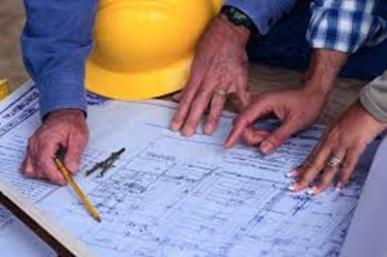
Član 124
Privredno društvo koje vrši reviziju tehničke dokumentacije (revident) odnosno privredno društvo koje obavlja poslove stručnog nadzora nad građenjem objekta (stručni nadzor), dužno je da za obavljanje djelatnosti revizije tehničke dokumentacije i stručnog nadzora ima najmanje po jednog zaposlenog revizora za arhitektonski, građevinski, elektrotehnički i mašinski projekat.
Revident odnosno stručni nadzor odgovoran je za usklađenost tehničke dokumentacije sa urbanističko-tehničkim uslovima, ovim zakonom i posebnim propisima, odnosno za usklađenost izgrađenog objekta sa revidovanim glavnim projektom, kao i za štetu koja bi mogla da nastane investitorima ili trećim licima.

Slide 6
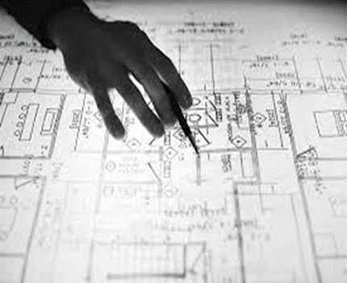
Član 125
Revizor može da bude fizičko lice koje obavlja poslove revizije tehničke dokumentacije odnosno stručnog nadzora nad građenjem, koje je crnogorski državljanin sa najmanje sedam godina radnog iskustva na izradi tehničke dokumentacije i/ili građenja objekta u svojstvu ovlašćenog inženjera, položenim stručnim ispitom i da je član Komore.
Revizor iz stava 1 ovog člana, dužan je da izvrši provjeru usklađenosti tehničke dokumentacije sa urbanističko-tehničkim uslovima, ovim zakonom, posebnim propisima i odgovoran je za tačnost izvještaja o usklađenosti, odnosno da vrši stručni nadzor nad građenjem objekta i odgovoran je da se ti radovi izvode u skladu sa revidovanim glavnim projektom, ovim zakonom, posebnim propisima i pravilima struke.

Slide 7
Pravilnik o načinu i postupku izdavanja, mirovanja licence i načinu vođenja registra licenci („Sl. list CG“, br. br. 79/17, 78/21 i 102/21)
Član 3
-U odnosu na subjekt izdavanja, licenca može biti:
Licenca ovlašćenog inženjera - izdaje se fizičkom licu za obavljanje djelatnosti izrade tehničke dokumentacije i građenja objekta;
Licenca revizora - izdaje se fizičkom licu za obavljanje djelatnosti revizije tehničke dokumentacije i stručnog nadzora nad građenjem objekta;
Licenca projektanta i izvođača radova - izdaje se privrednom društvu za obavljanje djelatnosti izrade tehničke dokumentacije i građenja objekta;
Licenca revidenta i stručnog nadzora - izdaje se privrednom društvu za obavljanje djelatnosti revizije tehničke dokumentacije i stručnog nadzora nad građenjem objekta.

Slide 8
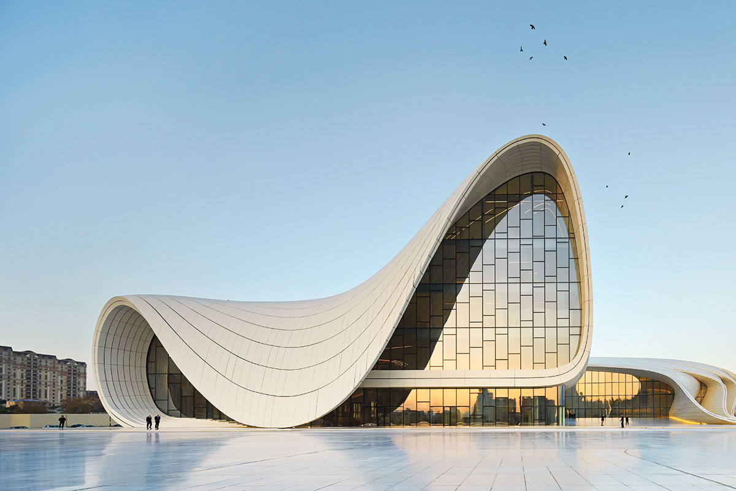
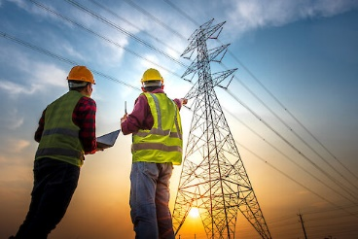
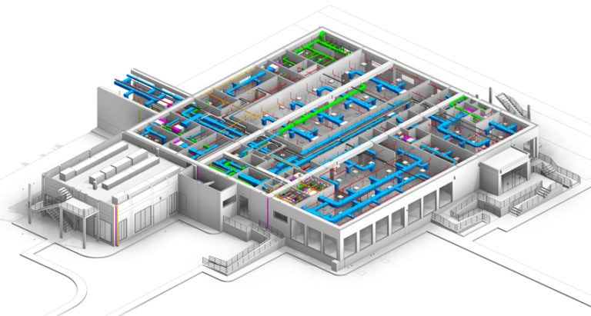
Licenca ovlašćenog inženjera, u skladu sa odgovarajućom strukom i specijalističkim smjerom, shodno dokazu o visokom obrazovanju, izdaje se za sljedeće djelatnosti:
- arhitektonsku;
- građevinsku;
- elektrotehničku; i
- mašinsku.

Slide 9
Član 4
-U postupku izdavanja licence ovlašćenog inženjera provjerava se:
identitet podnosioca zahtjeva;
da li podnosilac zahtjeva posjeduje visoko obrazovanje;
da li podnosilac zahtjeva ima najmanje tri godine radnog iskustva na stručnim poslovima izrade tehničke dokumentacije i/ili građenju objekata sa visokim obrazovanjem;
da li podnosilac zahtjeva ima položen stručni ispit i da li je član Inženjerske komore Crne Gore.
Član 5
-U postupku izdavanja licence projektanta i izvođača radova provjerava se:
da li podnosilac zahtjeva u radnom odnosu ima zaposlenog ovlašćenog inženjera;
licenca ovlašćenog inženjera.

Slide 10
Član 6
-U postupku izdavanja licence revizora provjerava se:
da li podnosilac zahtjeva ima crnogorsko državljanstvo;
da li podnosilac zahtjeva ima licencu ovlašćenog inženjera;
da li podnosilac zahtjeva ima najmanje sedam godina radnog iskustva na izradi tehničke dokumentacije i/ili građenju objekta u svojstvu ovlašćenog inženjera;
da li podnosilac zahtjeva ima položen stručni ispit i da li je član Inženjerske komore Crne Gore.
Član 7
-U postupku izdavanja licence revidenta i stručnog nadzora provjerava se:
da li podnosilac zahtjeva u radnom odnosu ima najmanje po jednog zaposlenog revizora za svaki od projekata u skladu sa članom 124 st. 1 i 2 Zakona;
licenca zaposlenih revizora.

Slide 11
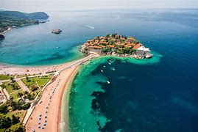
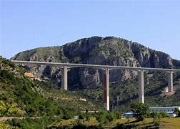
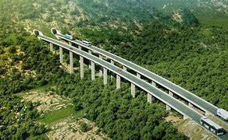
Izdavanje licenci
Na osnovu licence fizičkog lica može se izdati licenca za obavljanje djelatnosti samo jednom privrednom društvu.
Licenca se ne može izdati privrednom društvu po osnovu dopunskog rada fizičkog lica.
Imalac licence je dužan da obavijesti Ministarstvo o svim promjenama uslova na osnovu kojih je izdata licenca za obavljanje djelatnosti, u roku od 15 dana od dana nastanka promjene.
Licenca za fizičko lice izdaje se na neodređeno vrijeme.
Licenca za privredno društvo izdaje se za period od pet godina.
Lica koja su položila stručni ispit, po propisima koji su bili na snazi u vrijeme njihovog polaganja, nijesu obavezni da polažu stručni ispit u skladu sa ovim zakonom (član 229b).

Slide 12
Mirovanje licenci
Ministarstvo može na zahtjev imaoca licence odrediti mirovanje prava i obaveza iz licence ako su nastupile okolnosti zbog kojih fizičko lice, nije u mogućnosti da obavlja djelatnost za određeni period.
Uz zahtjev za mirovanje prava i obaveza iz licence fizičko lice navodi naziv izdavaoca licence, broj i datum izdavanja rješenja o licenci i razloge za mirovanje licence.

Slide 13
Ukidanje licenci (član 139)
Ministarstvo će ukinuti licencu ako:
imalac licence djelatnost vrši suprotno članu 122 stav 3, članu 123 st. 2, 3 i 4, članu 124 stav 2 i članu 125 st. 2, 3 i 4 ovog zakona;
se utvrdi da je licenca izdata na osnovu netačnih podataka;
imalac licence prestane da ispunjava uslove za obavljanje djelatnosti iz člana 122 st. 1, 2, 4 i 5, člana 123 st. 1 i 5, člana 124 st. 1 i 3 i člana 125 stav 1 ovog zakona;
imaocu licence bude oduzeta poslovna sposobnost;
imalac licence prestane da postoji po sili zakona;
imalac licence postane trajno nesposoban za obavljanje poslova;
imalac licence u toku jedne godine se nije stručno usavršavao odnosno ako u toku jedne godine nije stekao propisani broj bodova u skladu sa članom 125a ovog zakona, u kom slučaju predlog za ukidanje licence podnosi Komora.

Slide 14
Član 122 stav 3:
-Privredno društvo iz stava 1 ovog člana obavezno je da tehničku dokumentaciju izrađuje u skladu sa urbanističko-tehničkim uslovima, ovim zakonom, posebnim propisima i pravilima struke u odnosu na pitanja koja nijesu uređena ovim zakonom, odnosno izvodi radove u skladu sa revidovanim glavnim projektom, ovim zakonom, posebnim propisima i pravilima struke.
Član 123 st. 2, 3 i 4:
-Ovlašćeni inženjer odgovoran je za izradu tehničke dokumentacije u skladu sa urbanističko-tehničkim uslovima, ovim zakonom, posebnim propisima i pravilima struke u odnosu na pitanja koja nijesu uređena ovim zakonom, odnosno za rukovođenje građenjem pojedinih vrsta radova na objektu i za izvođenje tih radova u skladu sa revidovanim glavnim projektom, ovim zakonom, posebnim propisima i pravilima struke.
-Ovlašćeni inženjer koji rukovodi izradom tehničke dokumentacije u cjelini odgovoran je za usaglašenost svih faza tehničke dokumentacije, odnosno ovlašćeni inženjer koji rukovodi građenjem objekta u cjelini odgovoran je za međusobnu usklađenost i koordinaciju radova koji se izvode na objektu.
-Ovlašćeni inženjer koji izrađuje dio tehničke dokumentacije odgovoran je za dio koji je izradio, odnosno ovlašćeni inženjer koji rukovodi građenjem pojedinih vrsta radova na objektu odgovoran je za izvođenje tih radova.

Slide 15
Član 124 stav 2:
-Revident odnosno stručni nadzor odgovoran je za usklađenost tehničke dokumentacije sa urbanističko-tehničkim uslovima, ovim zakonom i posebnim propisima, odnosno za usklađenost izgrađenog objekta sa revidovanim glavnim projektom, kao i za štetu koja bi mogla da nastane investitorima ili trećim licima.
Član 125 st. 2, 3 i 4:
-Revizor je dužan da izvrši provjeru usklađenosti tehničke dokumentacije sa urbanističko-tehničkim uslovima, ovim zakonom, posebnim propisima i odgovoran je za tačnost izvještaja o usklađenosti, odnosno da vrši stručni nadzor nad građenjem objekta i odgovoran je da se ti radovi izvode u skladu sa revidovanim glavnim projektom, ovim zakonom, posebnim propisima i pravilima struke.
-Revizor koji rukovodi revizijom tehničke dokumentacije u cjelini odnosno stručnim nadzorom nad građenjem objekta u cjelini, odgovoran je za provjeru međusobne usklađenosti svih djelova tehničke dokumentacije, odnosno za provjeru međusobne usklađenost svih radova na građenju objekta.
-Revizor koji rukovodi revizijom dijela tehničke dokumentacije, odnosno stručnim nadzorom nad izvođenjem pojedinih vrsta radova na objektu odgovoran je za reviziju dijela tehničke dokumentacije koji je revidovao, odnosno da se pojedini radovi izvode u skladu sa revidovanim glavnim projektom, ovim zakonom, posebnim propisima i pravilima struke.

Slide 16
Ministarstvo je dužno da po službenoj dužnosti pokrene postupak ukidanja licence ako sazna da imalac licence djelatnost vrši suprotno članu 122 stav 3, članu 123 st. 2, 3 i 4, članu 124 stav 2 i članu 125 st. 2, 3 i 4 ovog zakona.
Ako imalac licence djelatnost vrši suprotno čl. 122 i 123 ovog Zakona ukidanje licence vrši se na period od tri mjeseca do pet godina ili trajno.
Ako imalac licence djelatnost vrši suprotno čl. 124 i 125 ovog Zakona ukidanje licence vrši se na period od jedne do pet godina ili trajno.
Nakon isteka roka na koji je licenca ukinuta, može se podnijeti zahtjev za izdavanje nove licence.

Slide 17
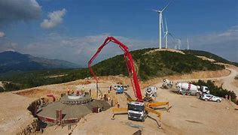
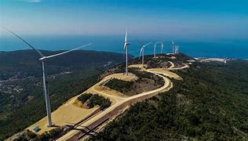
Rok za učlanjenje u Komoru
Lica kojima je izdata licenca, a koja nijesu upisani u Registar članova Komore, dužna su da podnesu zahtjev za upis u Komoru u roku od četiri mjeseca od dana stupanja na snagu ovog zakona.
Ako lica kojima je izdata licenca, a koja nijesu upisani u Registar članova Komore ne podnesu zahtjev za upis u Komoru u roku iz stava 1 ovog člana, Ministarstvo će ukinuti licencu.

Slide 18
PETAR VUČINIĆ
Ministarstvo prostornog planiranja, urbanizma
i državne imovine

